Slide 1
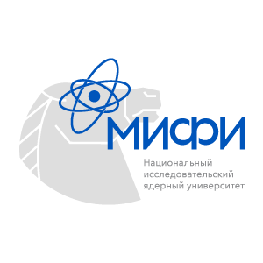
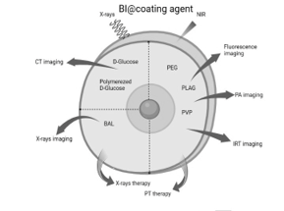
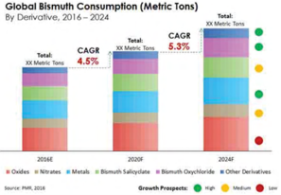
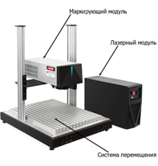
IX Международный симпозиум по когерентному оптическому излучению полупроводниковых соединений и структур (КОИПСС-2023) «29» ноября 2023 года – «01» декабря 2023 года, Москва, Российская Федерация CИНТЕЗ НАНОЧАСТИЦ ВИСМУТА МЕТОДОМ ЛАЗЕРНОЙ АБЛЯЦИИ В ЖИДКОСТИ А.В. Рудый, А.А. Фроня, И.Н. Завестовская 1 ФГАОУ ВО «Национальный исследовательский ядерный университет «МИФИ», Москва, Россия 2 ФГБУН Физический институт им. П.Н. Лебедева РАН, Москва, Россия * e-mail: rudyialex1990@gmail.com
Введение
В последние десятилетия интенсивно развиваются исследования наночастиц и их применение в биомедицине: разрабатываются методы и технологии производства, методы мониторинга, диагностики, изучения и стабилизации их свойств. Уникальные свойства наночастиц зависят от исходного материала, методов получения и обработки, а также от их формы и размера.
Интерес к наночастицам в биомедицине обусловлен рядом факторов. Наночастицы обладают высокой проникающей способностью, поэтому они способны проникать через биологические барьеры, включая клеточные мембраны и ядра клеток. Наночастицы часто обладают несколькими свойствами, которые можно использовать в диагностике и терапии. Возможность функционализировать наночастицы и создавать сложные наноформулы для адресной доставки, например, в опухоль.
Висмут (Bi) — один из потенциальных кандидатов на биомедицинские применения. Висмут и его соединения издавна используются в медицине, и на данный момент существует большое количество препаратов с антисептическими, заживляющими, вяжущими, обволакивающими, антацидными и противосифилитическим свойствами. Однако свойства наноразмерного висмута и его соединений изучены слабо. Вопросы получения наночастиц висмута, изучения их размеров и свойств, обобщения полученных данных для реализации в практических приложениях требуют детального изучения.
Рис. 2. Медицинские тераностические применения, описанные с использованием различных Bi NP..
Одним из потенциальных кандидатов на биомедицинское применение является висмут. Это обусловлено рядом свойств: высокой стабильностью, большой площадью поверхности, сильным диамагнетизмом, высоким электрическим и магнитосопротивлением в магнитном поле, простотой функционализации, химической инертностью, малой токсичностью, высоким коэффициентом ослабления рентгеновского излучения, сильным поглощением в ближнем диапазоне. -Инфракрасный диапазон, высокая эффективность фототермического преобразования, благоприятная антибактериальная активность. Висмут и его соединения издавна используются в медицине, и на данный момент существует большое количество препаратов с антисептическими, заживляющими, вяжущими, обволакивающими, антацидными и противосифилитическим свойствами.
Наночастицы оксида висмута (Bi2O3) и сульфида висмута (Bi2C3) широко изучались в области визуализации. Сделан вывод, что благодаря ряду свойств наночастицы висмута особенно привлекательны в качестве рентгеноконтрастных веществ. Наночастицы Bi2O3 можно использовать в качестве носителя, который доставляет лекарства в нужное место в организме, а затем сам высвобождает их, что также помогает лечить заболевания, поскольку они биосовместимы и пористы. Благодаря этим свойствам и высокому содержанию висмута наночастицы оксида висмута были протестированы для лечения рака.
Теоретическая часть
Биологическая роль висмута изучена слабо; ученые предполагают, что этот элемент индуцирует синтез низкомолекулярных белков, принимает участие в процессах окостенения, образует внутриклеточные включения в эпителии почечных канальцев. Современный уровень знаний не позволяет однозначно говорить о какой-либо физиологической роли висмута в организме человека. Остается вопрос, насколько это влияет на человека.
Висмут — тяжелый металл, но он лишь слегка токсичен для человека. Это связано с тем, что большинство солей висмута нерастворимы в воде и поэтому не усваиваются организмом. Растворимые соли висмута очень ядовиты, но их очень мало. При изучении фармакокинетики препаратов на основе висмута установлено, что за транспорт висмута к различным органам организма отвечают лейкоциты, которые разносят его по всему организму посредством тока крови и лимфы. В результате висмут может накапливаться в селезенке, органах выделения (почках, печени, кишечнике, слюнных железах) и центральной нервной системе. Следы этого элемента обнаруживаются в поте, слезах и грудном молоке. Висмут выводится из организма с мочой (80-85%) и калом (15-20%). Выведение с мочой указывает на уровень подвижности висмута в организме. Степень выделения висмута не должна опускаться ниже определенных цифр, так как тогда терапевтический эффект исчезает.
Общие запасы висмута оцениваются в 680 тысяч тонн. Мировое потребление висмута составляет 17–21 тыс. тонн в год. По оценкам и прогнозам потребления висмута и его соединений на период 2016–2024 гг. сделан вывод, что около 77% висмута используется в виде соединений и прогнозируется рост его производства (рис. 1).
Экспериментальная часть
Экспериментальная часть. Создание Bi NP для биомедицинских применений планируется для дальнейших исследований и оценки применения. Существует большой интерес к созданию пористого Би. Исходная задача – синтез германата Bi (Bi4Ge3O12). Предполагается, что поры в этих частицах могут появиться вследствие растворения германия. Такие частицы обладают высоким потенциалом для транспортировки лекарств.
Ведутся также синтез и анализ других висмутсодержащих соединений, в том числе чистого висмута.
Синтез частиц будет осуществляться методом лазерной абляции в жидкости с использованием лазерного комплекса SharpMark Fiber PRO 100F VAR (рис. 3).
Рис. 1. Мировое потребление висмута.
Перспективы использования висмута
Наночастицы висмута в последние годы вызывают все больший интерес в исследовательских кругах, о чем свидетельствуют недавние публикации препаратов на основе этих частиц. Разработка таких препаратов для диагностики и лечения рака важна. Повышение чувствительности опухолевых клеток к фототерапии остается основной клинической целью лечения радиационно-резистентных опухолей и ограничения доз, получаемых здоровыми органами, расположенными вблизи опухолей. На рис. 2 схематически показаны тераностические свойства НЧ Bi.
Рис. 3. Лазерный комплекс
Наночастицы висмута обладают рядом свойств для потенциального использования в качестве тераностического препарата. Это позволяет авторам публикации целенаправленно продолжать исследования по синтезу, функционализации и использованию наноструктур висмута в биомедицинских исследованиях.
Работа выполнена при финансовой поддержке Минобрнауки России по договору № 075-15-2021-1347.

